Slide 1
Inflace a daně
Socrative room name: FIMA

Slide 2
Prezentace příkladů
Tým 1
Tým 2
Notes:
Přesunout na začátek

Slide 3
Inflace
Nárůst cenové hladiny = snížení kupní hodnoty peněz
Inverzní operace k úročení = snižuje hodnotu kapitálu v čase
ČNB cíluje meziroční inflaci na 2 %
Toleranční pásmo 1 procentní bod
Jaká je aktuální výše inflace?
Je lepší inflace nebo deflace?
$${FV}_{r}=PV⋅\frac{(1+r)}{(1+π)}$$
Notes:
Rozdělil bych slidy na solo daně a solo infl. Infl přesunout před slide 7, daně před vzorový příklad s daněmi a doplnit 3 typy daní ve vztazích.

Slide 4
Reálná úroková míra
Zohledňuje inflaci = nominální úroková míra (r) očištěná o míru inflace (π)
„Diskontuji“ úrokovou míru inflací Fisherova rovnice
Čistá reálná úroková míra navíc zohledňuje i zdanění: (výpočet platný pouze při srážkové dani)
r_{r} = reálná úroková míra
r = nominální úroková míra
π = míra inflace
$τ$ = daňová sazba
$$PV⋅\frac{\left(1+r\right)}{\left(1+π\right)}=PV⋅\left(1+r_{r}\right)$$
$$r_{r} =\frac{r−π}{1+π}$$
zjednodušení
$$r_{r} =r−π$$
$$r_{čistá} =\frac{r⋅\left(1−τ\right)−π}{1+π}$$
Notes:
Oddělat to s daní

Slide 5
Vzorový příklad - inflace
Kolik musíte vložit na bankovní účet, abyste za 5 let a 7 měsíců získali částku 1 452 000 Kč. Roční úroková sazba činí 5,5 % a úrok banka připisuje ročně.
Kolik musíte vložit, abyste reálně dosáhli stejné částky s ohledem na roční inflaci 3 %?
Jak řešíme?
$$PV=1 076 439, 32 Kč$$

Slide 6
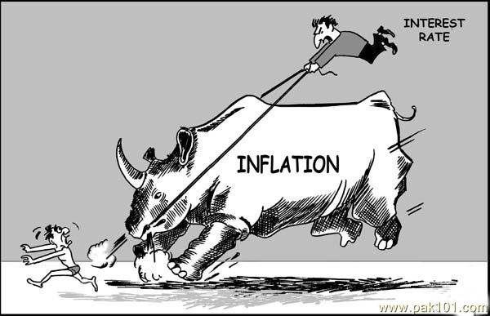
Vzorový příklad - řešení
Složené úročení celých ÚO
Jednoduché úročení necelého ÚO
?
$${FV}_{r}=1 452 000 Kč$$
Reálná hodnota znamená částka při zohlednění inflace, tedy ekvivalentu k dnešní cenové hladině. Budoucí nominální hodnotu tedy diskontujeme hladinou inflace.
$${FV}_{r}=\frac{PV⋅{\left(1+\frac{r}{m}\right)}^{m⋅n}⋅\left(1+r⋅N\right)}{{(1+π)}^{(n+N)}}$$
S inflací
$$1 452 000=\frac{PV⋅{\left(1+0,055\right)}^{5}⋅\left(1+0,055⋅\frac{7}{12}\right)}{{(1+0,03)}^{(5+\frac{7}{12})}}$$
$$PV=1 269 591, 65 Kč$$
Notes:
Přidat animaci nejprve 1. rovnice, pak 2. rovnice

Slide 7
Daně
Daňová povinnost v ČR:
Zákon o daních z příjmů 586/1992 Sb.
Fyzické osoby: § 16
a) 15 % pro část základu daně do 48násobku průměrné mzdy a
b) 23 % pro část základu daně přesahující 48násobek průměrné mzdy.
Právnické osoby: § 21
(1) Sazba daně činí 19 %...
(2) Sazba daně činí u základního investičního fondu 5 %.
(3) Sazba daně činí 0 % u fondu penzijní společnosti nebo u instituce penzijního pojištění s výjimkou penzijní společnosti nebo obdobné společnosti obhospodařující fondy obdobné fondům penzijního pojištění.
§ 36 Zvláštní sazba daně - srážková daň 15 %
Notes:
Rozdělil bych slidy na solo daně a solo infl. Infl přesunout před slide 7, daně před vzorový příklad s daněmi a doplnit 3 typy daní ve vztazích.

Slide 8
Typy daní podle daňového období
$$TAX=I⋅τ$$
Daní se vždy pouze zisk!
Daň je splatná periodicky po několika úrokovacích období: DO > UO ˄ DO < T
Zdanění je provedeno jednorázově: DO = T
Daň je splatná v okamžiku připsání úroku (srážková daň): DO = UO
$$FV_{c}=PV{\left[\begin{matrix} \\ \left({\left(1+\frac{r}{m}\right)}^{m}−1\right)⋅k+1\end{matrix}\right]}^{n}$$
Kde:
$$k=1−τ$$
$$FV_{c}=PV\left[\begin{matrix} \\ \left({\left(1+\frac{r}{m}\right)}^{m\text{⋅}n}−1\right)⋅k+1\end{matrix}\right]$$
$τ$ je sazba daně
$$FV_{c}=PV{\left[\begin{matrix} \\ \left({\left(1+\frac{r}{1}\right)}^{1}−1\right)⋅k+1\end{matrix}\right]}^{n}$$
$$FV_{c}=PV⋅{\left(1+r⋅k\right)}^{n}$$

Slide 9
Vzorový příklad - daně
Kolik bude činit FV po zdanění, jestliže uložíte na dobu 10 let částku 7 500 Kč. Úrok banka počítá měsíčně a roční nominální úroková sazba činí 3,7 %. Daň odvádíte každý rok. Daňová sazba činí 15 %.
Jak řešíme?

Slide 10
Vzorový příklad - řešení
výraz v hranaté závorce představuje zisk, který tímto zdaníme
$FV=$ $\left(\left[\begin{matrix} \\ PV⋅{\left(1+\frac{r}{m}\right)}^{m}−PV\end{matrix}\right]⋅\left(1−τ\right)+PV\right)$ . . .
úročení v rámci 1 DO
úročí se pouze zisk, takže odečteme počáteční kapitál
do rovnice vrátíme počáteční kapitál
Všimněme si možnosti vytknout PV z mnohočlenu
při tomto zápise již lze umocnit na celkový počet DO
$FV=$ $PV{\left(\left[\begin{matrix} \\ {1⋅\left(1+\frac{r}{m}\right)}^{m}−1\end{matrix}\right]⋅\left(1−τ\right)+1\right)}^{n}$

Slide 11
Vzorový příklad - řešení
výraz v hranaté závorce představuje zisk, který tímto zdaníme
$$FV={7500\left(\left[\begin{matrix} \\ {\left(1+\frac{0,037}{12}\right)}^{12}−1\end{matrix}\right]⋅\left(1−0,15\right)+1\right)}^{10}$$
počet daňových období
úročení v rámci 1 DO
úročí se pouze zisk, takže odečteme počáteční kapitál
do rovnice vrátíme počáteční kapitál
$$FV=10275,70$$

Slide 12
Příklad Socrative 3
Majitel společnosti si pravidelně odkládal část zisku do trezoru, ve kterém takto doposud našetřil 205 000 Kč. Jaká bude reálná hodnota této částky po prvním, druhém a třetím roce při stabilní meziroční inflaci 2,5 % p.a.?

Slide 13
Příklad Socrative 3 - řešení
PV = 205 000
r = 0 % p.a.
π = 2,5 % p.a.
$$FV_{r}=PV\frac{{\left(1+r\right)}^{n}}{{\left(1+π\right)}^{n}}$$
Po prvním roce
Po druhém roce
Po třetím roce
$$FV_{r1}=\frac{205000}{{\left(1+0,025\right)}^{1}}$$
$$FV_{r2}=\frac{205000}{{\left(1+0,025\right)}^{2}}$$
$$FV_{r3}=\frac{205000}{{\left(1+0,025\right)}^{3}}$$
$$FV_{r1}=200 000,00 Kč$$
$$FV_{r2}=195 121,95 Kč$$
$$FV_{r3}=190 362,88 Kč$$

Slide 14
Příklad Socrative 4
Na vašem bankovním účtu došlo k zúročení kapitálu ze 4 500 Kč na konečných 5 200 Kč. Kolik bude činit jednorázová 15% daň splatná ke dni výběru prostředků z účtu?

Slide 15
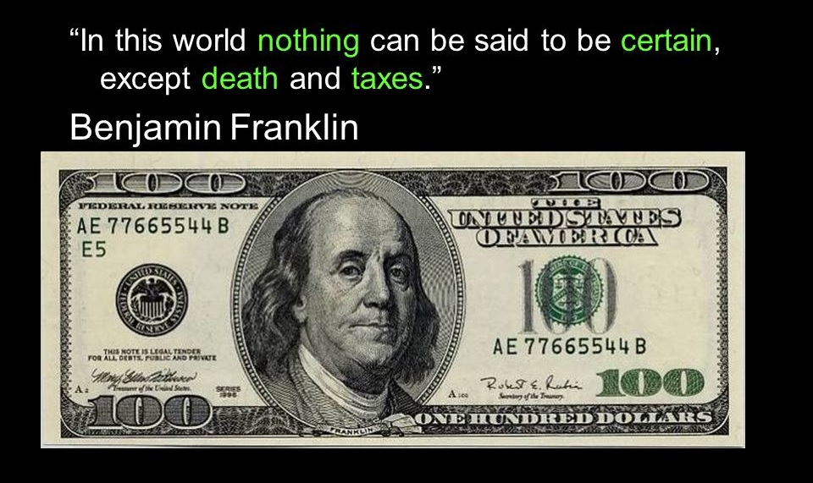
Příklad Socrative 4 - řešení
Daní se pouze úroky (zisk)!
$$I=FV−PV$$
$$I=5200−4500=700 Kč$$
$$TAX=I⋅τ$$
$$TAX=700⋅0,15$$
$$TAX=105 Kč$$

Slide 16
Příklad Socrative 5
Jakou roční nominální úrokovou sazbu nabízí finanční ústav, pokud je reálná hodnota kapitálu z vkladu 500 000 Kč po 3 letech
521 390,81 Kč? Víte, že dochází k měsíčnímu připisování úroků
a průměrná měsíční inflace byla 0,2 %.

Slide 17
Příklad Socrative 5 - řešení
PV = 500 000
FVr = 521 390,81
t = 3 roky
π = 0,2 % p.m.
UO = 1 měsíc
r = ? p.a.
$$FV_{r}=PV\frac{{\left(1+r\right)}^{n}}{{\left(1+π\right)}^{n}}$$
$$r=\left[{\left(\frac{521390,81⋅{\left(1+0,002\right)}^{36}}{500000}\right)}^{\frac{1}{36}}−1\right]⋅12$$
$$r=3,8 \% p.a.$$

Slide 18
Příklad Socrative 6
Společnost ZYX se rozhodla krátkodobě obchodovat na burze s volným kapitálem v hodnotě 1 500 000 Kč. Z tohoto důvodu musí jednou ročně své investice přecenit a odvést 19% daň. Volné prostředky takto obchoduje po dobu 5 let. Pro jednoduchost předpokládejme, že se jí daří zhodnocovat své prostředky o 0,5 % měsíčně. Jaká je výsledná čistá reálná hodnota kapitálu při stabilním ročním růstu cenové hladiny o 2 %?

Slide 19
Příklad Socrative 6 - řešení
$$FV_{c}=PV⋅{\left[\begin{matrix} \\ \left({\left(1+\frac{r}{m}\right)}^{m}−1\right)⋅k+1\end{matrix}\right]}^{n}⋅\frac{1}{{\left(1+π\right)}^{n}}$$
PV = 1 500 000
r = 0,5 % p.m.
UO = 1 měsíc
t = 5 let
$τ$ = 19 %
DO = 1 rok
π = 2 % p.a.
$$FV_{c}=PV⋅\frac{{\left[\begin{matrix} \\ \left({\left(1+0,005\right)}^{12}−1\right)⋅0,81+1\end{matrix}\right]}^{5}}{{(1+\text{0,}02)}^{5}}$$
$${FV}_{r}=1 733 613, 02 Kč$$

Slide 20
Děkuji za aktivní účast v případě dotazů piště ☺

